Slide 1
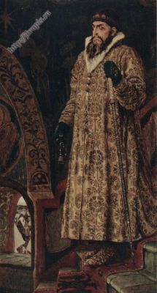
Иван Грозный
Презентация и стихи выполнены учителем истории МОУ СОШ №8 г.Полевского
Скобелевой Еленой Леонидовной

Slide 2
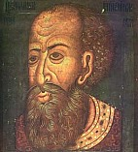
1533 год В 1533г. умер отец Ивана- Василий III
Вот-вот уже грядёт.
Трехлетний Ваня Грозным
В историю войдёт.
Он сиротой остался, Умерла мать-Елена Глинская
Едва достиг восьми,
А править миллионами Население России в XVII в.-7 млн. чел.
В количестве семи.
После испугавшего его восстания в Москве (1547) правил с участием Избранной рады. При нем начался созыв Земских соборов, составлен Судебник 1550 года. Проведены реформы суда и управления, в том числе внедрены элементы самоуправления на местном уровне (Губная, Земская и другие реформы). В 1560 г. Избранная рада пала, ее главные деятели попали в опалу, и началось полностью самостоятельное правление царя.

Slide 3
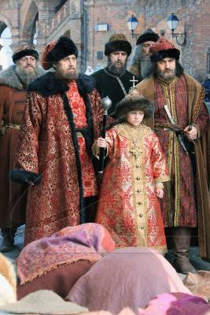
При маленьком наследнике,
При мальчике-царе
Схлестнулись группировочки
Боярские в борьбе.
То Шуйские, то Бельские,
То Шуйские опять,
Но властный и жестокий В 13 лет приказал казнить
Показывает стать. знатного боярина.
Первый смертный приговор вынес в 13 лет, когда в 1543 году велел убить, отдав псарям, фактически первого правителя князя Андрея Шуйского. До 1547 царь отличался главным образом подростковым легкомыслием, своевольством и хулиганскими похождениями (с элементами садизма), в то же время не уделяя серьезного внимания делам правления и не пресекая своевольства бояр.

Slide 4
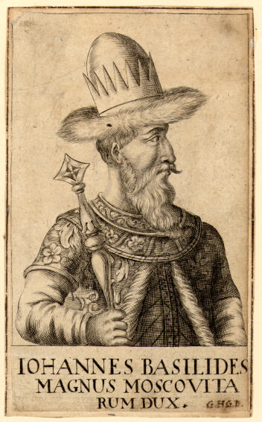
Венчание на царство
В 47 идёт.
Митрополит Макарий
Корону «надеёт».
Иван IV –первый царь России.

Slide 5
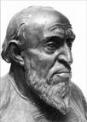
Скульптурный портрет Ивана Грозного. Автор-Герасимов
В (1)550
Судебник новый был.
Он резко ограничил
Наместнический пыл.
И войско появилось
Стрелецкое тогда, Личная охрана царя.
И Избранная Рада- Правительство управляло от имени
От имени царя. царя.
Нуждался царь в поддержке,
Соборы созывал. Земские соборы.
Сословно-представительну(ю)
Монархию создал.

Slide 6
Виктор Васнецов 1848 - 1926 ЦАРЬ ИВАН ГРОЗНЫЙ 1897Холст,масло. 247х132

Slide 7
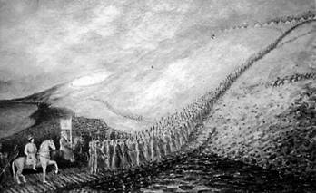
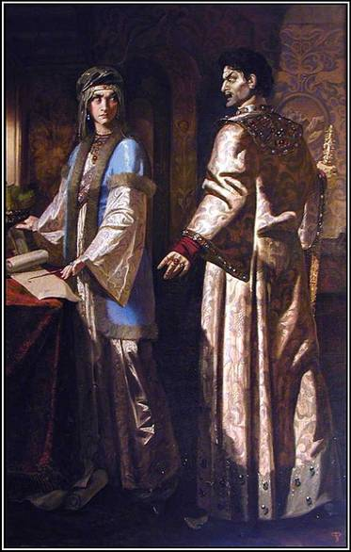
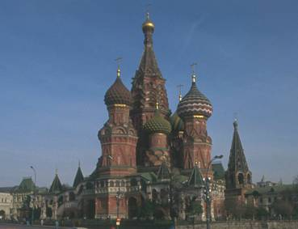
Ильяс Файзуллин «Казанская царица Сююмбике в плену у Ивана Грозного» х-м, 1,5х1 м, 2001 г.
Поход царя Ивана Грозного с войском на Казань.
Казань возьмём в 52-м, 1552г.
Собор Покровский возведем, В честь взятия Казани
Блаженный Вася здесь ходил, Покровский собор или Василия
Внутри собора ел и пил. Блаженного (два названия).

Slide 8
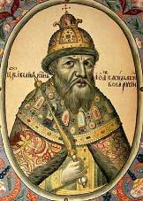
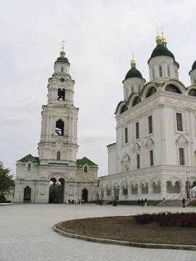
Давлет-Гирея царь разбил,
Опасность с Крыма устранил,
И Астрахань теперь его, 1556г-взятие Астрахани.
Татары! Знайте-кто кого!
03.08.1572 - Русские полки воеводы Михаила Ивановича Воротынского разгромили войска хана Давлет-Гирея у села Молоди Это была последняя крупнейшая битва Руси со Степью. Потеряв более 100 тысяч войска (из янычар не спасся никто!), Крымское ханство утратило былую мощь и уже не смогло восстановить её.
Надпись на шлеме : «Шелом Князя Ивана Васильевича, Великого Князя сына Василия Ивановича, господаря Всея Руси самодержца».
Город Астрахань был основан в 1558 году после завоевания войсками Ивана IV Грозного Астраханского ханства в 1556 г.

Slide 9
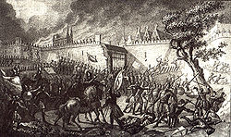
Иван короной венчан,
Поляки ж и Литва
Его не признавали,
Наследства не давали.
И четверть века продолжалась Его Ливонская война.
Но ничего нам не досталось,
А горя сколь дала она!
Русское государство вновь оказалось отрезанным от моря. Страна была разорена, северо-западные районы обезлюдели. Россия потеряла значительную часть своей территории.

Slide 10
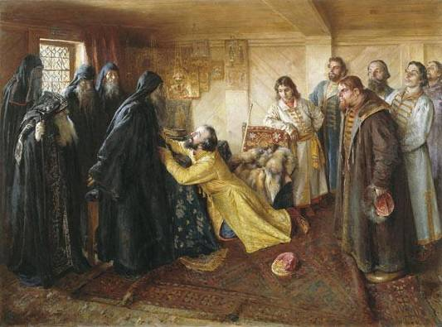
На земщину с опричниной
Царь поделил страну.
Повырезал всех личностей,
А Бог послал чуму.
1564-1572 годы опричнины.

Slide 11
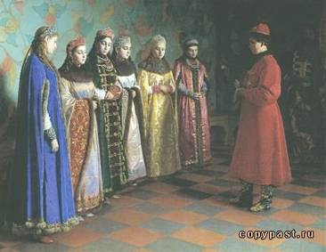
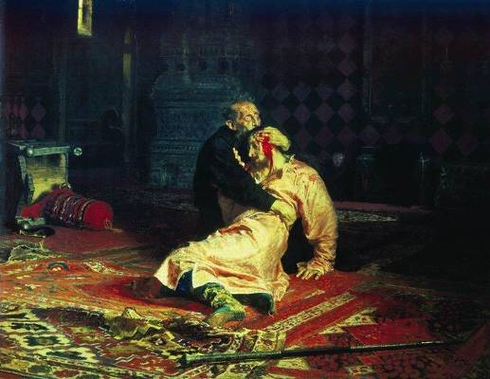
Иван IV- вот те крест!-
Большой охотник до невест. Семь жен у Ивана IV.
А сыну палкой по лбу дал,
И тот наследником не стал. Убийство сына Ивана.
Репин И.Е. » Иван Грозный и сын его Иван 16 ноября 1581 года, 1885

Slide 12
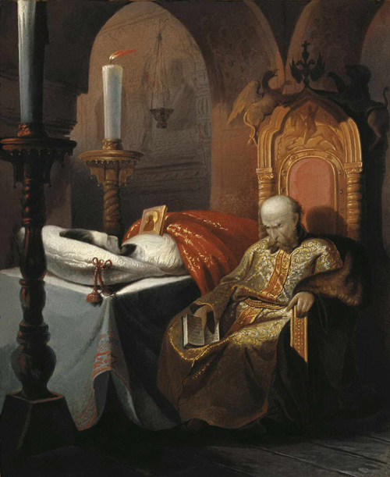
Шустов Н.С.
Иван Грозный у тела убитого им сына

Slide 13
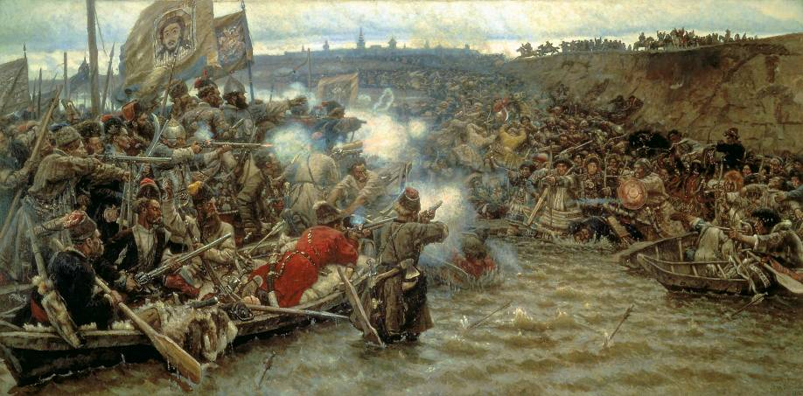
В Сибирь послали Ермака, 1581г.-присоединение Сибири.
Он потоптал её слегка,
Пока в реке не утонул,
Сибирь в Россию затянул.
Суриков В. - Покорение Сибири Ермаком

Slide 14
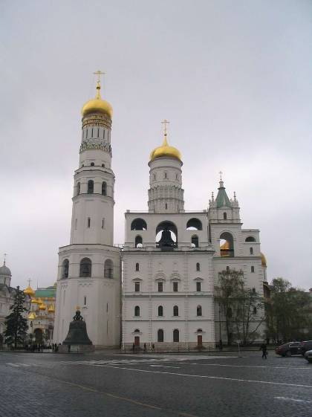
И вот звонят колокола.
О Ваня, Ваня, ты куда?
Царь Федор на престол взойдёт,
Род Рюриков на нём умрёт.
В 1598г. Сын Ивана Грозного-Фёдор-
последний из Рюриковичей.
Колокольня Ивана Грозного на территории Кремля

